Slide 1
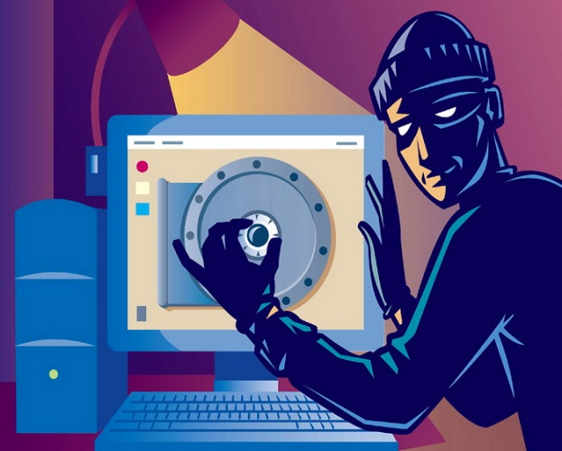

الأمان
في مواقع التواصل الإجتماعي
تقديم
أ.عبير الطالب.

Slide 2
المحاور :
ما هي برامج التواصل الاجتماعي .
التهديدات التي تواجه برامج التواصل الاجتماعي .
كيفية التعامل مع الجرائم الإلكترونية .
طرق الوقاية من الوقوع في الجرائم الإلكترونية .
كيف تحمي نفسك من برامج التواصل الاجتماعي .

Slide 3

ما هي برامج التواصل الاجتماعي ؟
Notes:
مواقع شبكات التواصل الاجتماعي واحدة من أكثر المواقع والأدوات شهرة التي نستخدمها على الانترنت. ويوجد مئات الملايين من المستخدمين لكل من فيسبوك وانستغرام وتويتر وسناب شات.
إن فكرة شبكات التواصل الاجتماعي في كثير من الأحيان قائمة على مشاركة منشورات وصور ومعلومات شخصية.
ومع ذلك، لقد أصبحت مساحات للتنظيم والتعبير اعتمادا على الخصوصية والأسماء المستعارة.

Slide 4

كيف يمكن أن أتفاعل مع تلك المواقع مع حماية نفسي
وهويتي وخصوصيتي وقوائم الاتصال والانتماءات ؟
وما هي المعلومات التي أريد الحفاظ على خصوصيتها ؟ ومِن من؟

Slide 5

التهديدات الأمنية في مواقع التواصل :
تسريب المعلومات.
انتحال الشخصية والحسابات الوهمية.
اختراق الحسابات أو الأجهزة.
الملاحقون.
اللصوص.
الثقة المفرطة.
اختطاف الوسم (الهاشتاق)
الحيل الإلكترونية.
المضايقات.

Slide 6

تسريب المعلومات

Slide 7
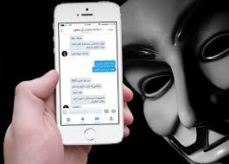
انتحال الشخصية و الحسابات الوهمية

Slide 8
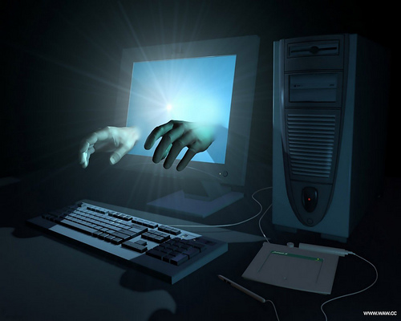
اختراق الحسابات أو الأجهزة

Slide 9

الملاحقون

Slide 10

اللصوص

Slide 11

الثقة المفرطة

Slide 12

اختطاف الوسم ( الهاشتاق )

Slide 13
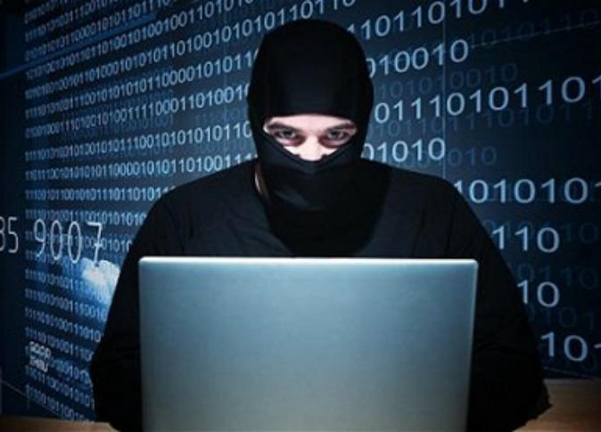
الحيل الإلكترونية

Slide 14
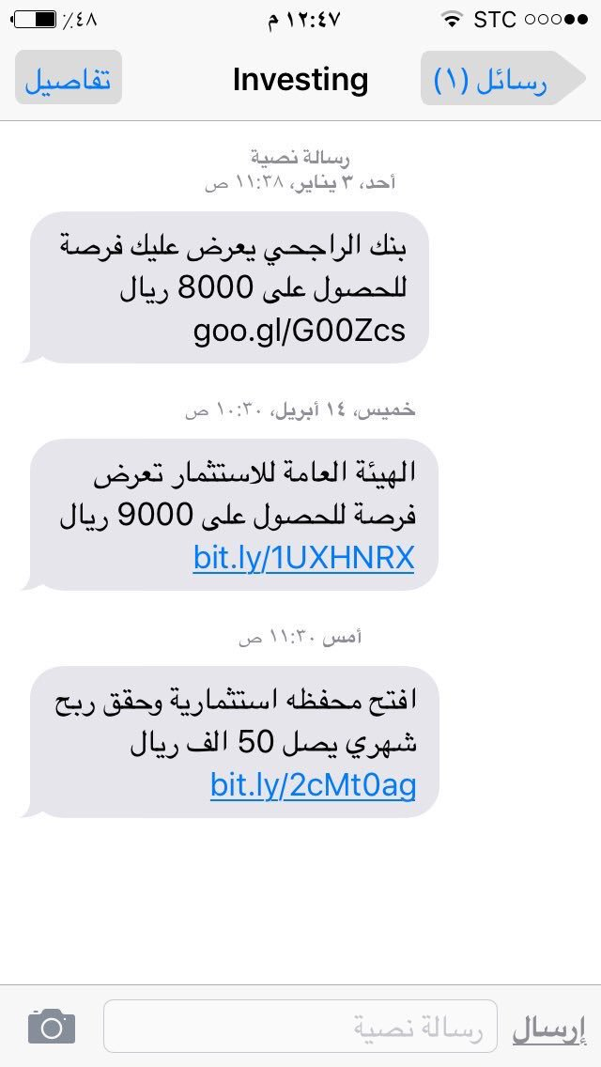
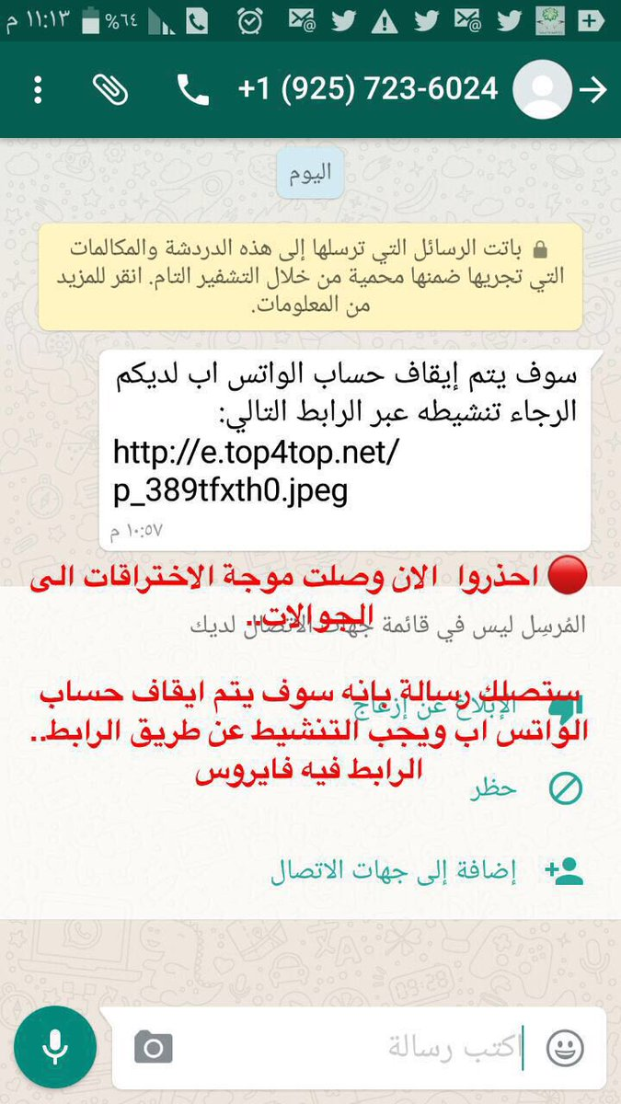

Slide 15

المضايقات

Slide 16

طرق اختراق مواقع التواصل:
سرقة كلمات المرور
العيوب البرمجية في بعض مواقع التواصل الإجتماعي.
الهندسة الإجتماعية.
التطبيقات المساعدة أو الغير رسمية.
البرمجيات الخبيثة.
أخطاء الضحايا.

Slide 17
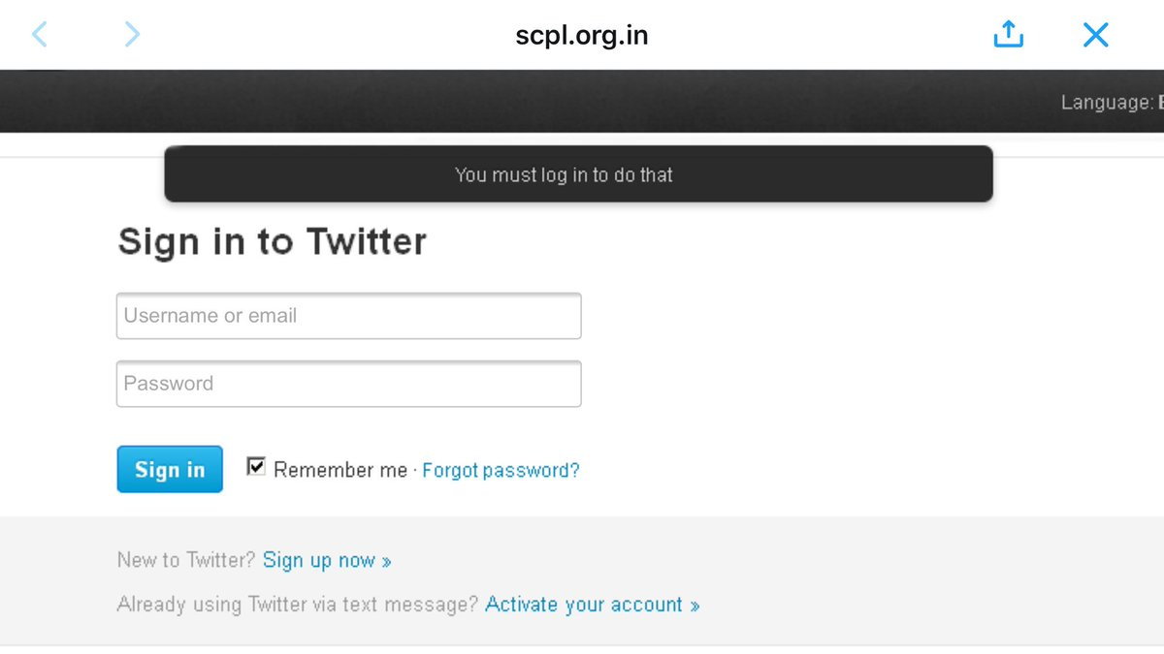
سرقة كلمات المرور

Slide 18
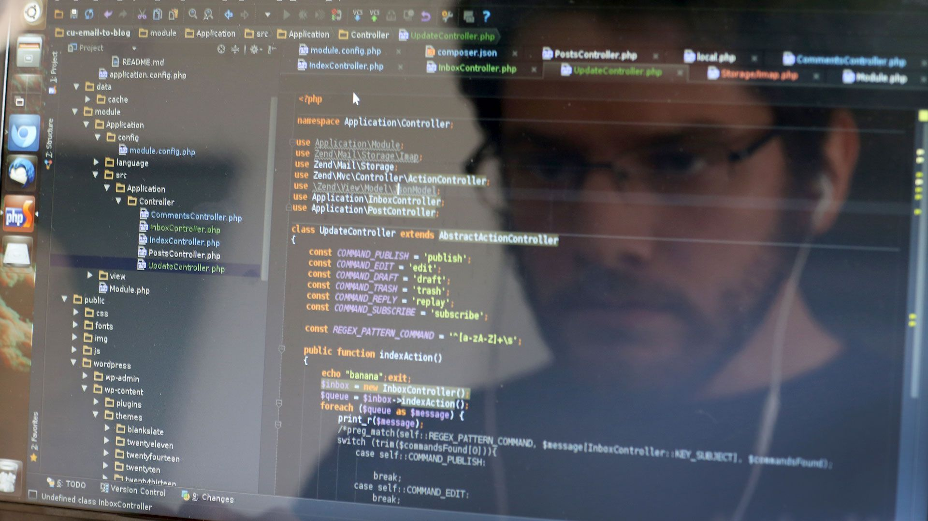
العيوب البرمجية في بعض مواقع التواصل الاجتماعي

Slide 19
الهندسة الإجتماعية (فن إختراق العقول)
ما يعرف بفن اختراق العقول هي عبارة عن مجموعة من التقنيات المستخدمة لجعل الناس يقومون بعمل ما أو يفضون بمعلومات سرية.
تـُستخدم الهندسة الاجتماعية أحياناً ضمن احتيال الإنترنت لتحقيق الغرض المنشود من الضحية، حيث أن الهدف الأساسي للهندسة الاجتماعية هو طرح أسئلة بسيطة أو تافهة (عن طريق الهاتف أو البريد الإلكتروني مع انتحال شخصية ذي سلطة أو ذات عمل يسمح له بطرح هكذا أسئلة دون إثارة الشبهات).

Slide 20
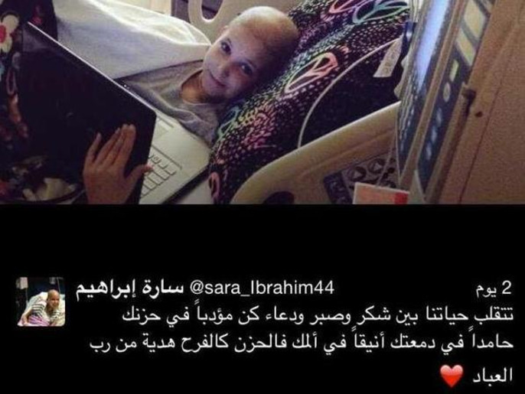

Slide 21
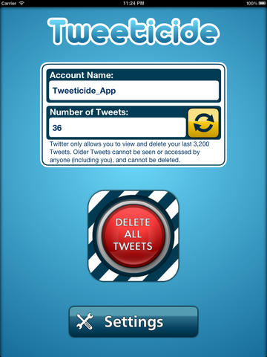
التطبيقات المساعدة أو غير الرسمية

Slide 22
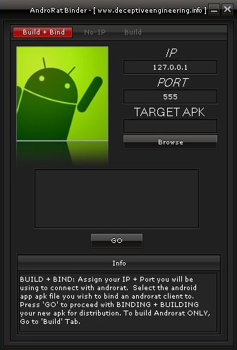
البرمجيات الخبيثة: malware

Slide 23
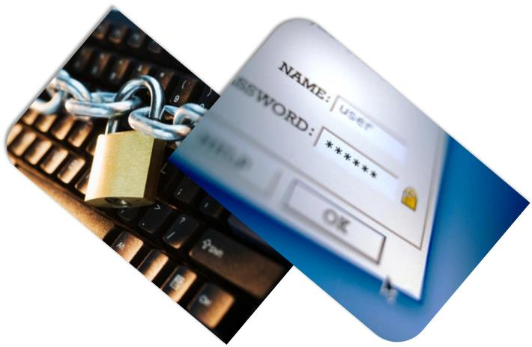
طرق الوقاية:
تفعيل اجراءات الأمان المتوفرة.
كلمات المرور القوية.
الحذر عند استخدام تحديثات الحالة.
اشهار موقعك الجعرافي.
افحص قبل النقر.
قلل من المعلومات الشخصية قدر الإمكان.
المراقبة الأبوية.

Slide 24

تفعيل إجراءات الأمان المتوفرة:
كلمات المرور القوية.
تفعيل البريد الإلكتروني المرتبط بحسابك.
ربط رقم الهاتف بالحساب الشخصي لتفعيل خاصية
التحقق بخطوتين واستخدامها في استعادة كلمة المرور.
ضبط البريد الإلكتروني البديل الذي يستخدم
في حالات الطورائ في حال تعرض
البريد الإلكتروني الأساسي لمشاكل.

Slide 25
كيف تحمي نفسك من رسائل الاصطياد الإلكتروني:
كن حذراً من الرسائل او المواقع التي تطلب بشكل مستعجل بياناتك الشخصية وتأكد من العنوان الحقيقي.
رسائل الخداغ تكون موجهة بشكل عام أما الرسائل الحقيقة تكون موجهة إليك شخصياً.
قم بفحص الرابط .
لاتقوم بتعبئة أي استمارة بيانات رسمية.
قم بتحديث المتصفح بشكل دوري والفحص ببرامج مكافحة الفيروسات.

Slide 26

كيف تحمي نفسك في مواقع التواصل الإجتماعي؟
تأكد من صحة رابط الموقع.
ضع كلمة مرور صعبة تحتوي على حروف صغيرة وكبيرة وأرقام ورموز.
قم بربط الحسابات بالهاتف.
قم بتفعيل خاصية تأكيد الدخول بخطوتين.
لاتبقي حساباتك مفتوحة.
لاتوافق على استخدام برمجيات غير موثوق بها.
لاتسمح بالبرمجيات التي ستحصل على صلاحيه كاملة على حسابك.

Slide 27
قم بإختيار سؤال سري يصعب تخمين إجابته.
تجنب طريقة استرجاع بريدك من خلال السؤال السري ويفضل أن يكون استعادة كلمة المرور من خلال بريد الإلكتروني آخر تملكه أو من خلال رقم الهاتف.
10. قم بحفظ كلمة المرور الخاصة بالمتصفح.

